Slide 1
指导教师操作手册
一、教师申报课题
二、如何选择学生
三、审核学生申报课题
四、如何修改题目
五、审核开题报告等过程文档
六、审核毕业设计（论文）
七、导师评阅学生
八、导出文档
九、个人信息维护

Slide 2
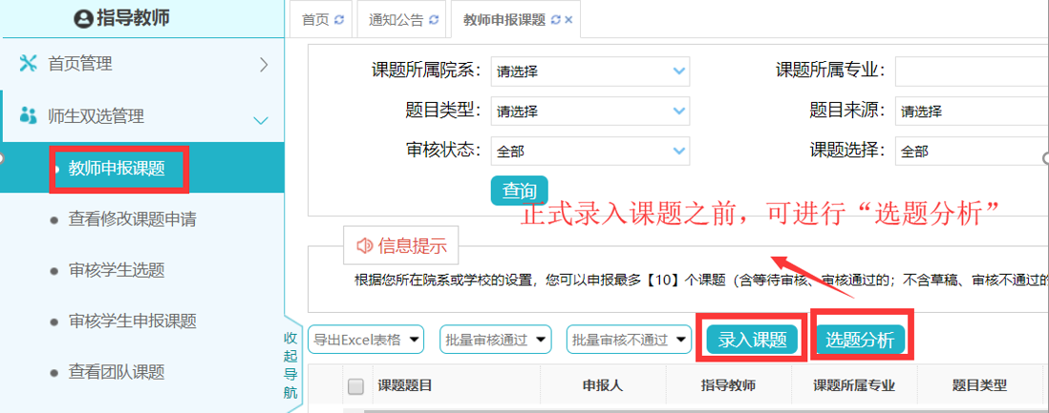
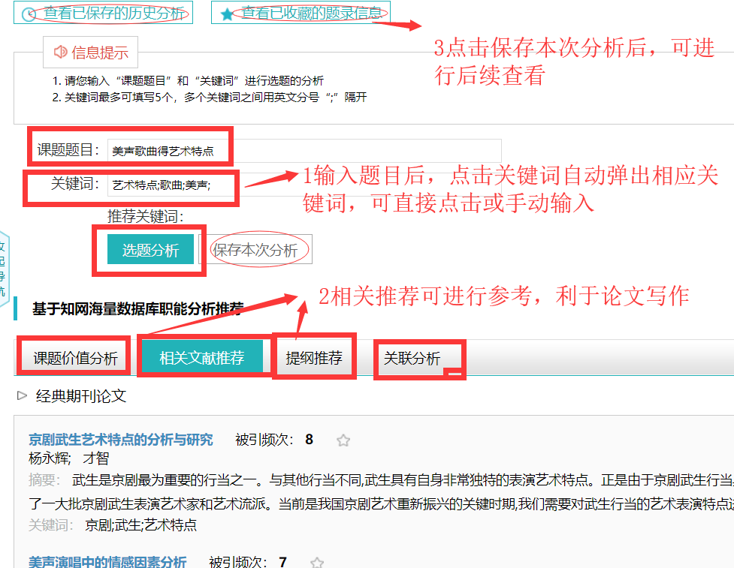
一、教师申报课题
教师申报课题-（选题分析）-录入课题

Slide 3
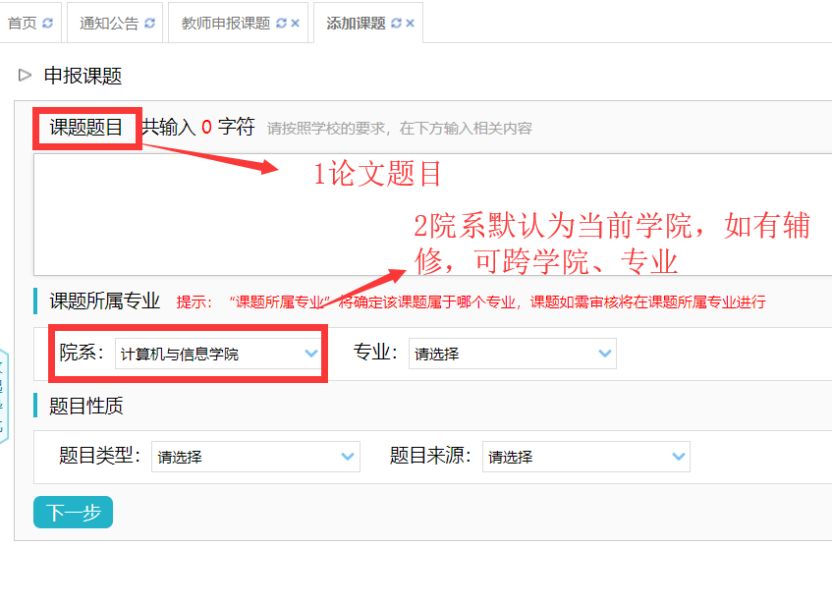
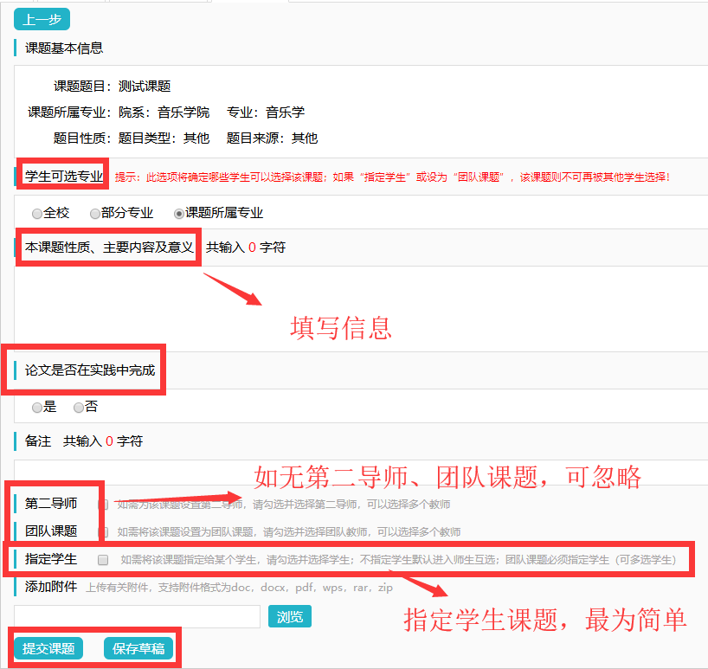
一、教师申报课题
提交后等待专业负责人审核，审核通过后，自动下发给可选专业范围内的学生，供学生进行选题。

Slide 4
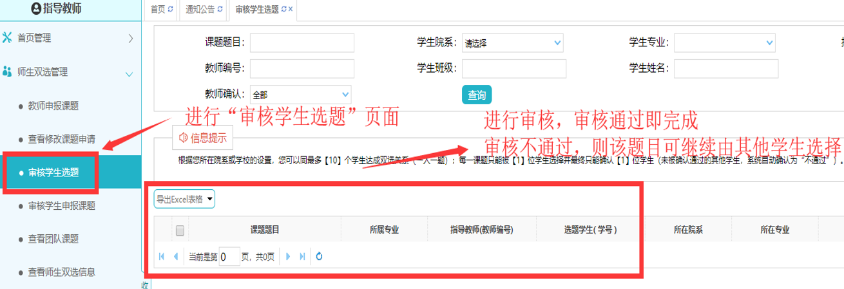
二、如何选择学生
方式一：
如上页所示，在出题时，直接指定学生，提交后，经专业负责人审核，审核通过后即完成。
方式二：
如上页所示，在出题时，不指定学生，提交后，经专业负责人审核，审核通过后，自动下发给可选专业范围内的学生，供学生进行选题。
学生选择此题目后，需要指导教师进行确认，如下图所示：

Slide 5
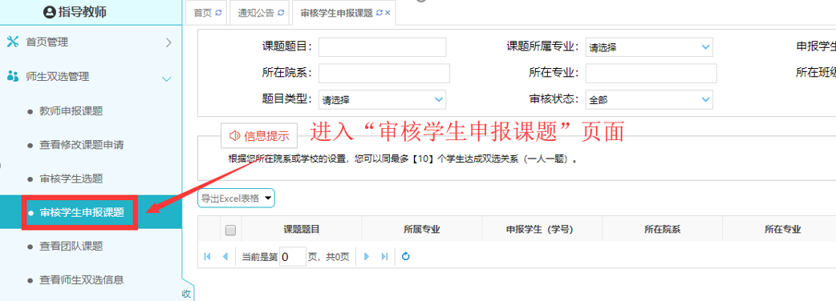
三、审核学生申报课题
方式三：
学生在系统中自己提交题目，同时指定指导老师，经指导老师审核、专业负责人审核通过后完成，
此方式，需要指导教师“审核学生申报题目”，见下图：

Slide 6
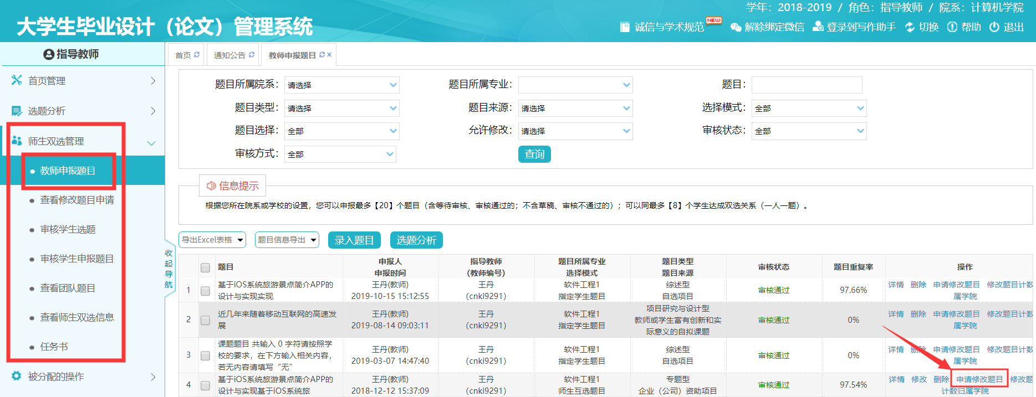
四、如何修改题目
1、课题最终审核通过后，如果是教师申报的课题想修改题目…
第一步：指导老师点“教师申报题目”-“申请修改题目”；

Slide 7
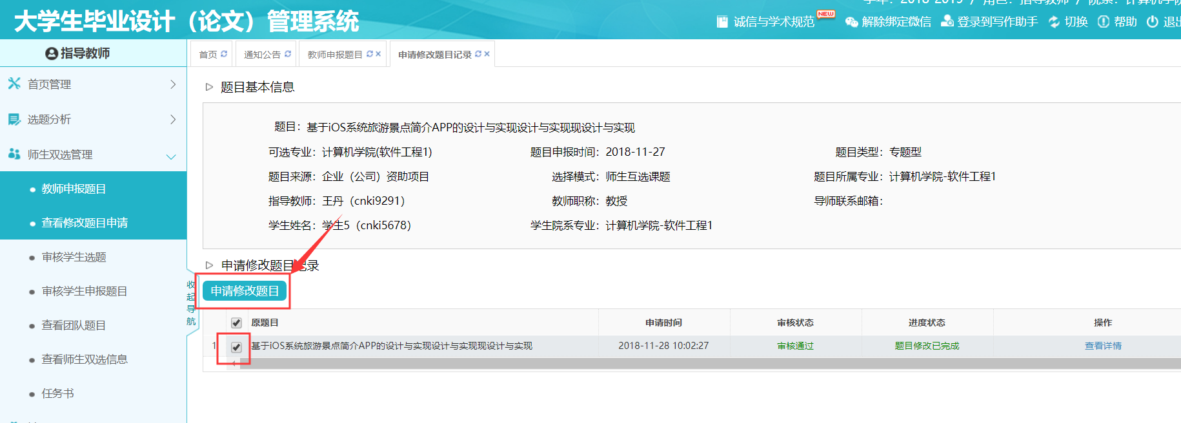
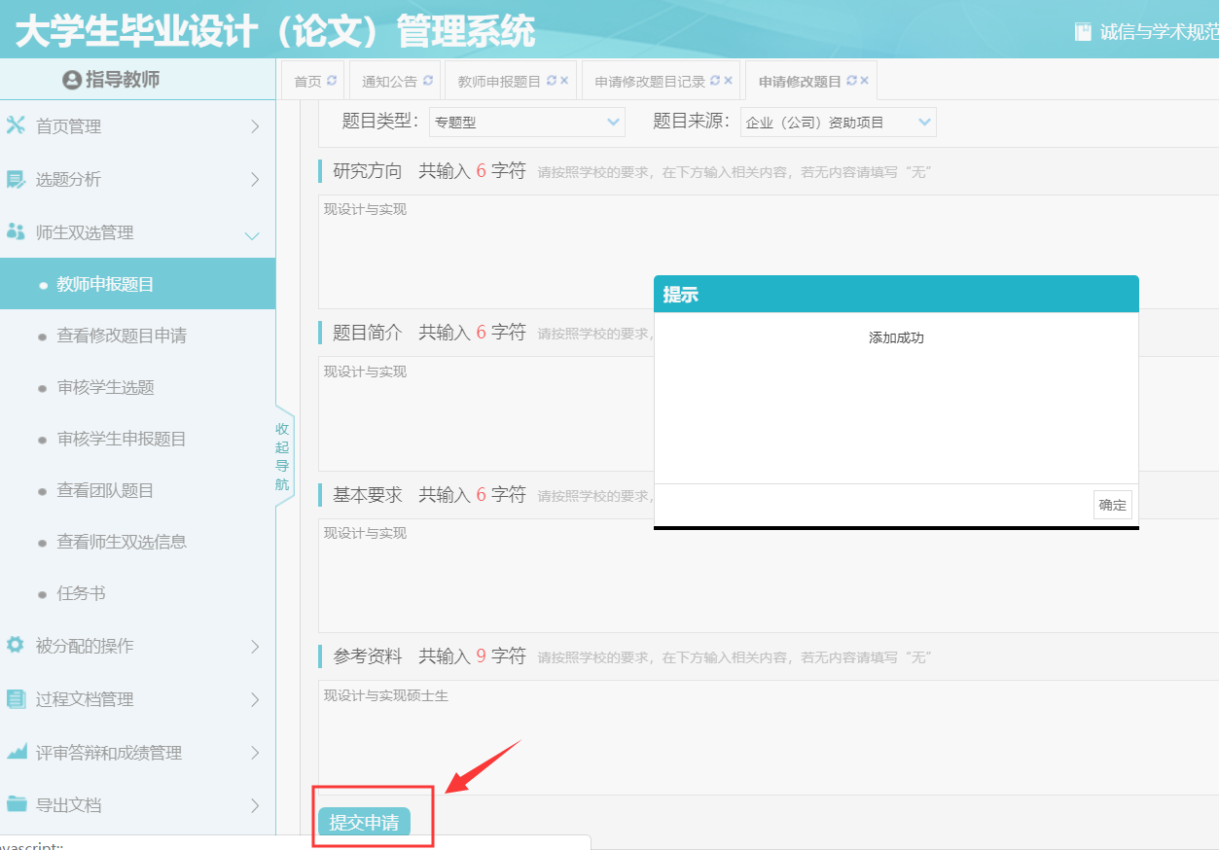
四、如何修改题目
第二步：勾选对应题目，点击“申请修改题目”；
第三步：输入修改课题的理由，填写最终的课题题目和其他课题内容，点击“提交申请”即可。

Slide 8
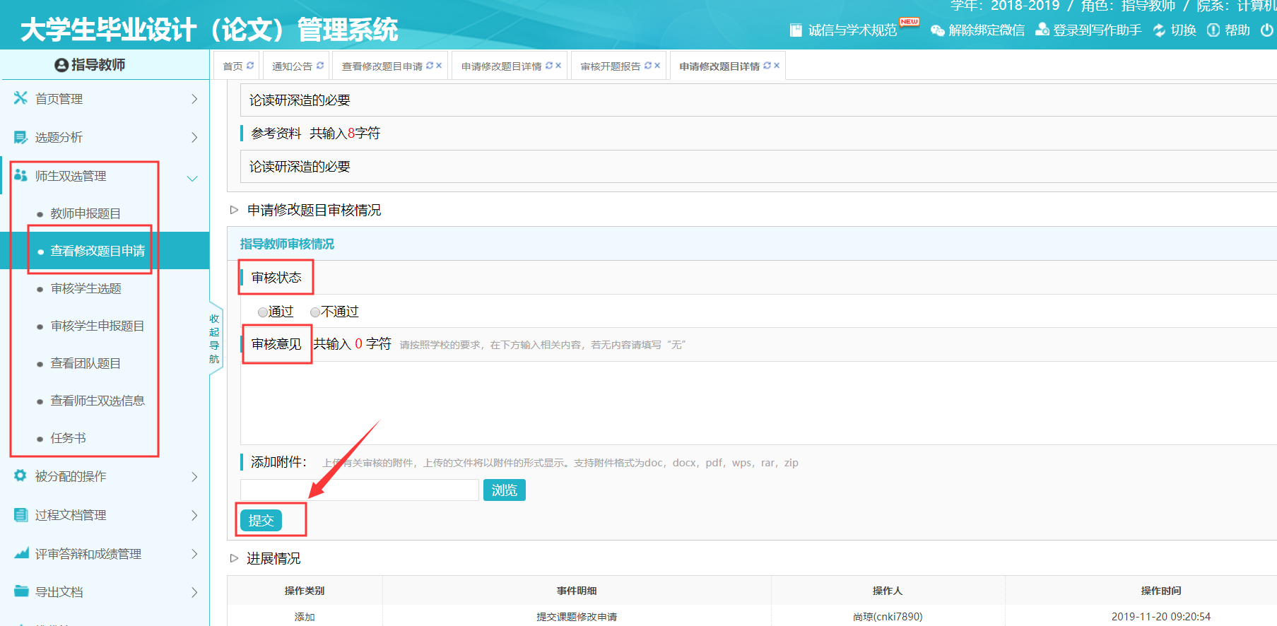

Slide 9
四、如何修改题目
2、课题最终审核通过后，如果是学生申报的课题想修改题目…
第一步：点击“师生双选管理”-“查看修改题目申请”，学生已经在自己的界面申请修改题目以后，右边操作栏点“查看详情”；

Slide 10
四、如何修改题目
2、课题最终审核通过后，如果是学生申报的课题想修改题目…
第二步：查看学生最终提交的课题题目和相关内容，选择审核状态，填写审核意见，点击“提交”即可给学生更换课题题目。

Slide 11
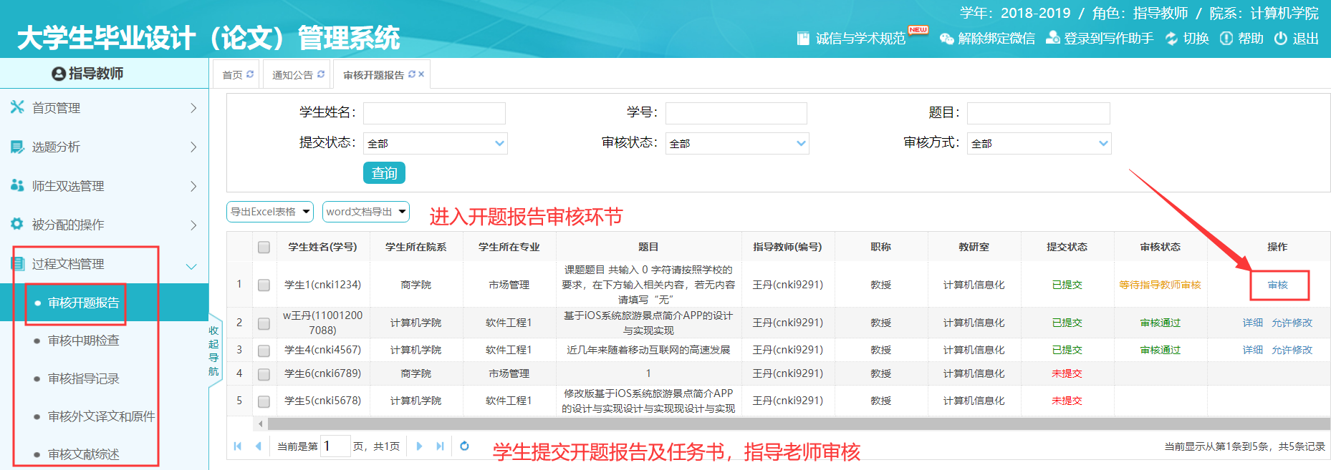
五、审核开题报告及任务书等过程文档
1开题报告，可进行句、段或者整体进行“划词批注”功能，学生页面可查看到修改意见；
2如开题报告审核通过，可点击“允许修改”，学生即可修改；
3中期检查、指导记录、文献综述等过程文档，流程都是学生提交，指导老师审核。

Slide 12
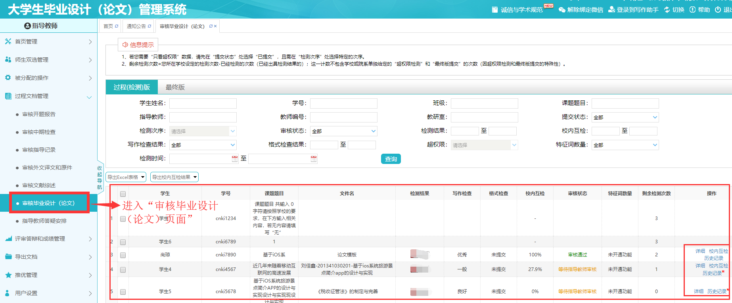
六、审核毕业设计（论文）
1毕业论文审核，可进行“下载原文”-“阅读原文”-“划词批注”-“审核意见”都支持；
2论文经过“不通过”后，学生重新修改；确认可以检测后，指导教师点击“确认检测”按钮即可

Slide 13
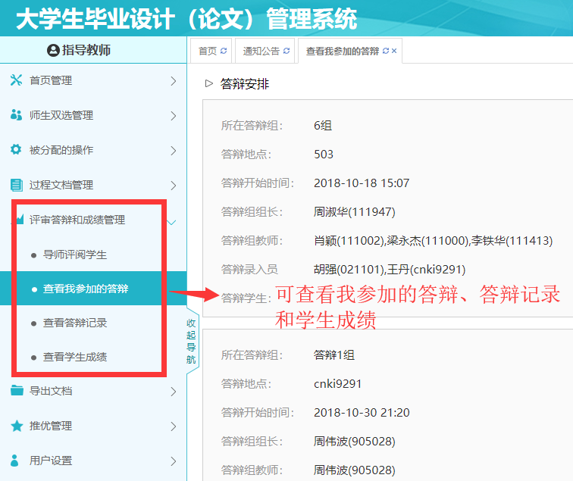
七、导师评阅学生

Slide 14
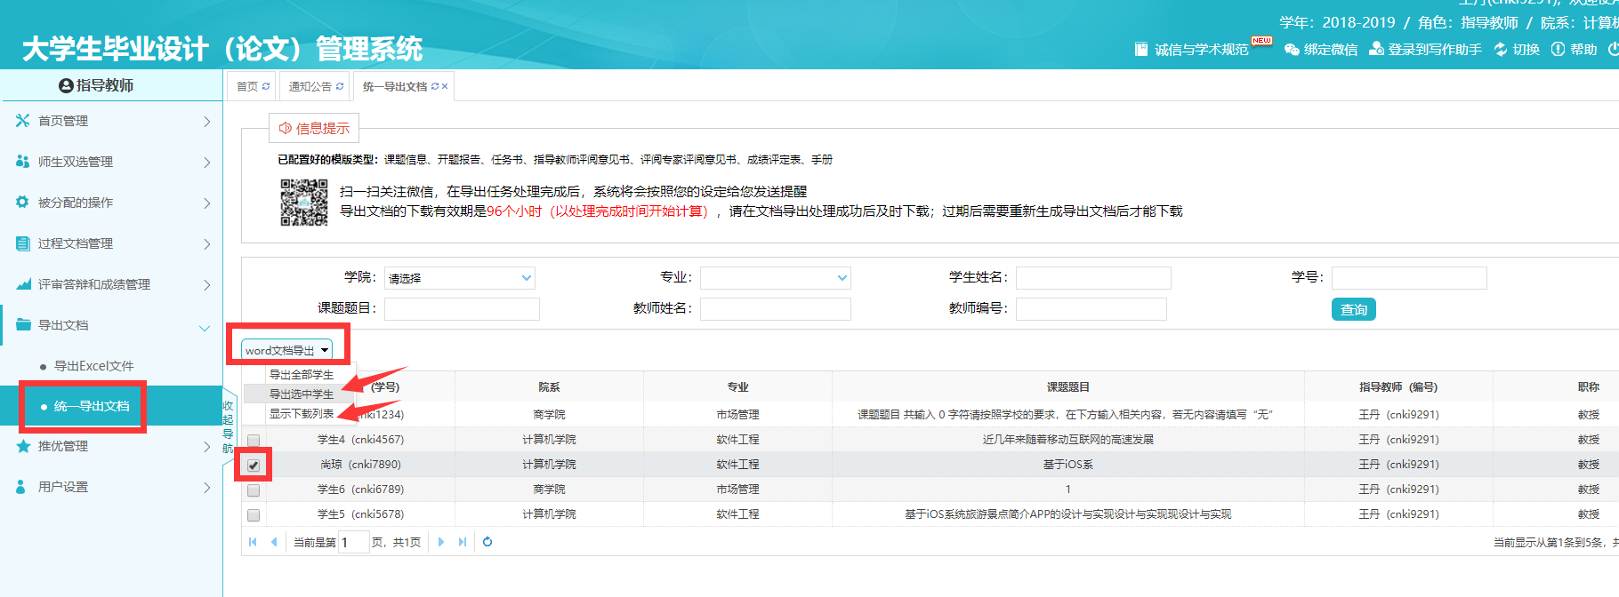
八、导出文档
1选中学生，鼠标放到“word文档导出”，导出选中学生；2过几分钟后，点击显示下载列表；3可微信扫一扫进行下载提醒。

Slide 15
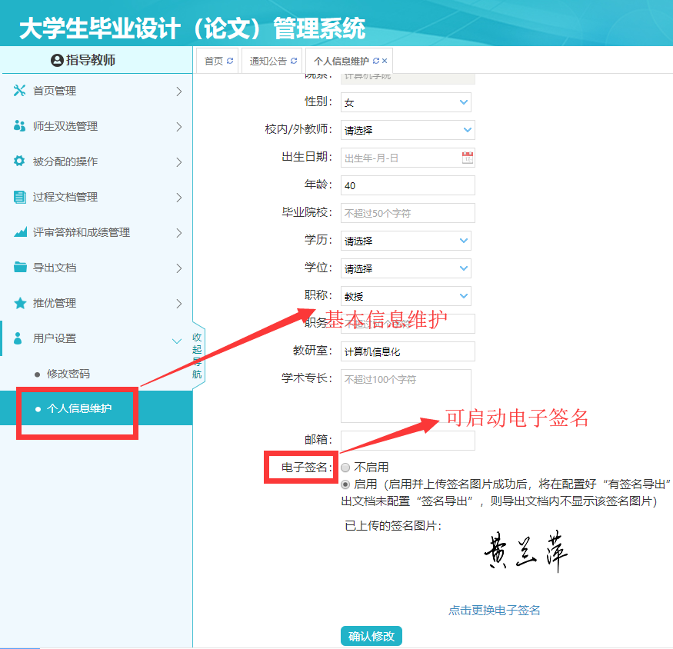
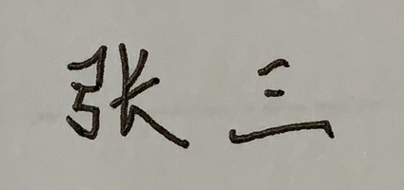
九、个人信息维护
电子签名制作方法
第1步：在白纸上手写签名，使用全能扫描王或者美图秀秀等软件，对签名图片进行拍照剪裁。
（注意：裁剪需要将四周留有空白（见下图），否则上传后签名会很大，不美观）
第2步：将图片调成“黑白效果”，并亮度调高，显示效果尽可能达到下图效果。
第3步：使用电脑的画图软件打开图片，将像素进行调整。
（签名图片支持jpg、png、gif、bmp格式。尺寸要求：宽度为：100~200像素范围内；高度为：50~100像素范围内。）

